Slide 1
종합설계프로젝트(CDP)
GitHub 사용법
<Git-Hub 관련 동영상 강의자료>
https://www.edwith.org/opensource

Slide 2

Index
GitHub 회원가입
Repository 생성
Collaboration 등록
Git 사용해보기

Slide 3
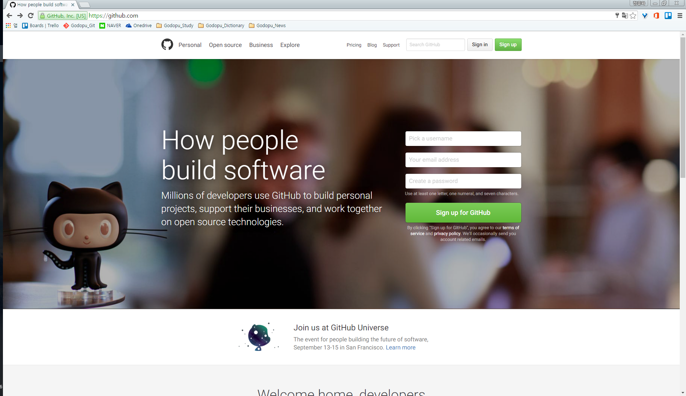
1. GitHub 회원가입
2) 아래의 빈칸을 채워주세요
Username : 자유
이메일 주소 : 가장 많이 사용하는 이메일 주소 입력
(공지가 이메일로 갈 수 있습니다.)
비밀번호 : 비밀번호 입력
Sign up GitHub 버튼을 눌러주세요
1) https://github.com 에 접속해주세요

Slide 4
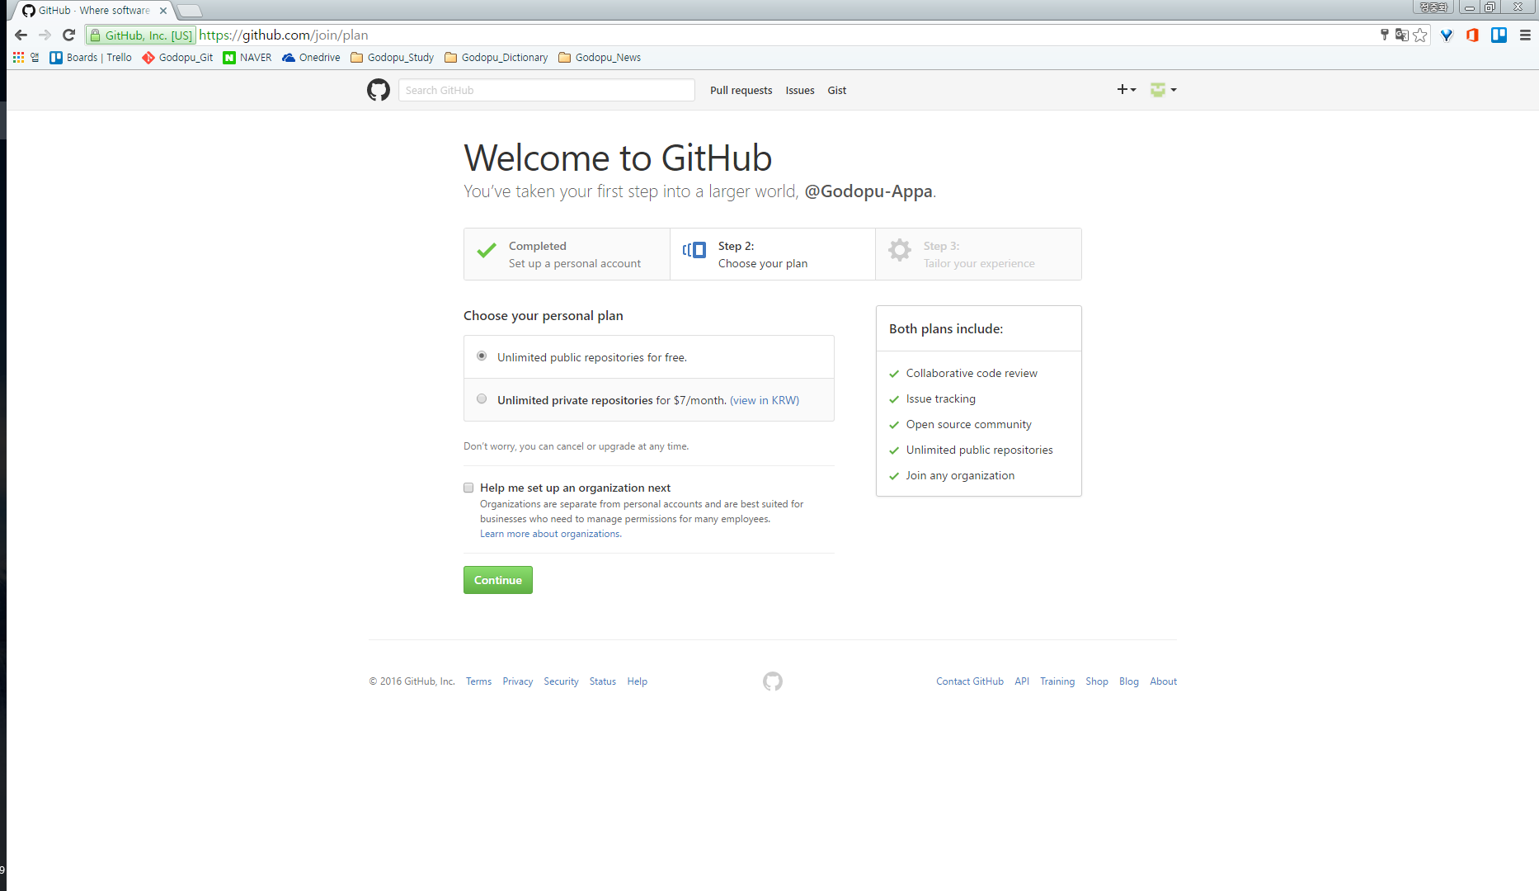
1. GitHub 회원가입
3) Continue 버튼을 눌러주세요

Slide 5
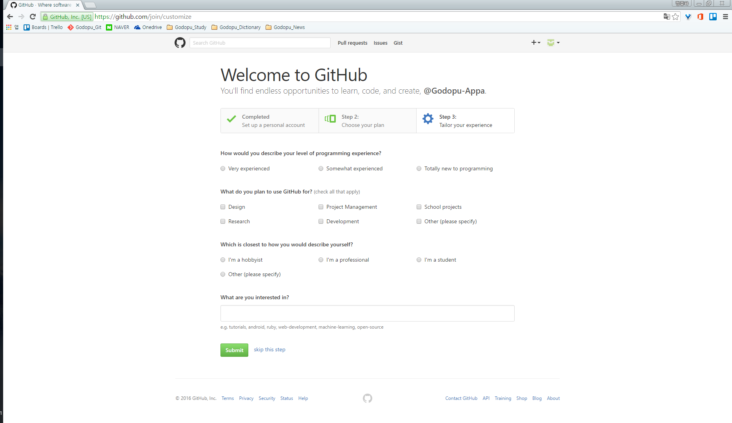
1. GitHub 회원가입
4) 위와 같은 화면이 나오면 “skip this step” 을 눌러주세요

Slide 6
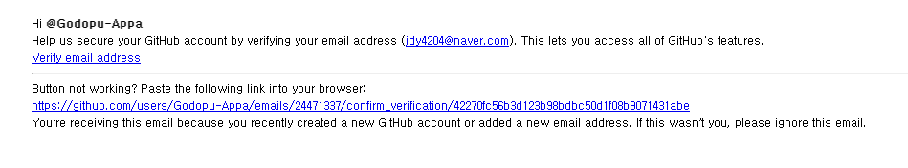
1. GitHub 회원가입
이메일 주소
5) 이제 등록한 이메일 주소로 메일이 한 통 와있는 것을 확인하실 수 있습니다.
해당 메일에서 Verify email address 를 눌러주세요.

Slide 7
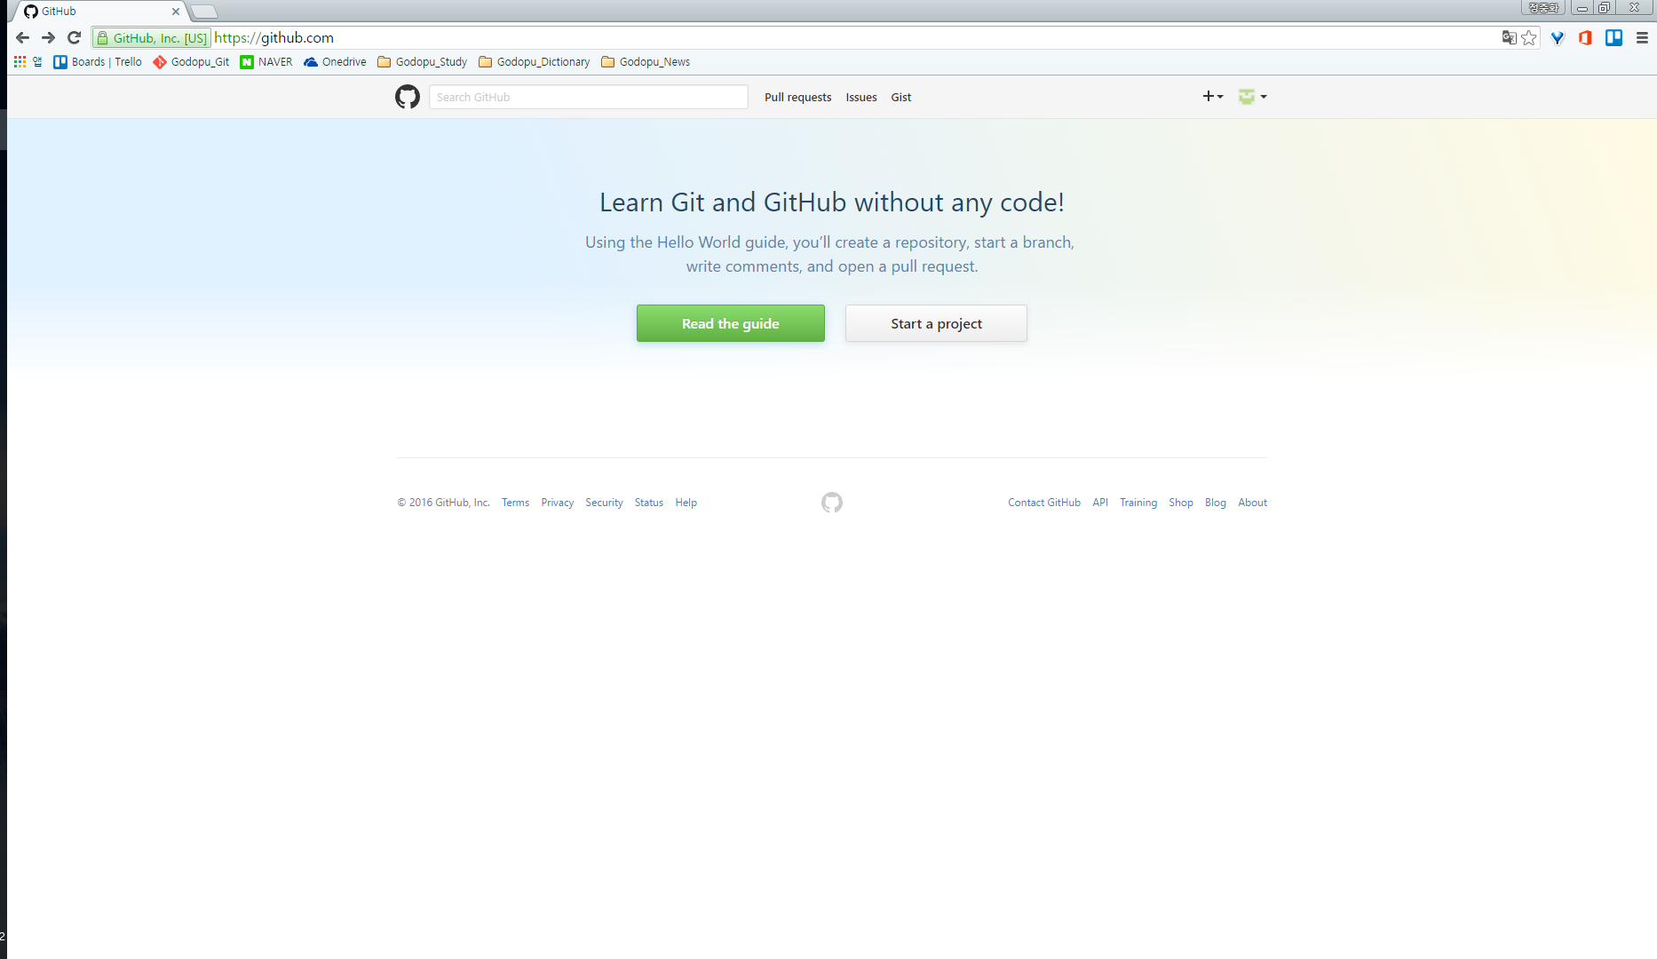
2. Repository 생성
2) “Start a project” 버튼을 눌러주세요
Git은 분산 버전 관리 시스템이며 , 쉽게 말해서 현재 프로젝트가 저장되어 있는 폴더를 그대로 저장하는 기능을 제공하는 프로그램 입니다.
따라서 현재 프로젝트가 저장되어 있는 폴더를 저장하기 위한 공간(Repository)을 GitHub에 생성해주셔야 하며,
쉽게 보면 local에 있는 폴더를 저장하기 위해 원격지에 폴더를 생성하는 것으로 볼 수 있습니다.

Slide 8
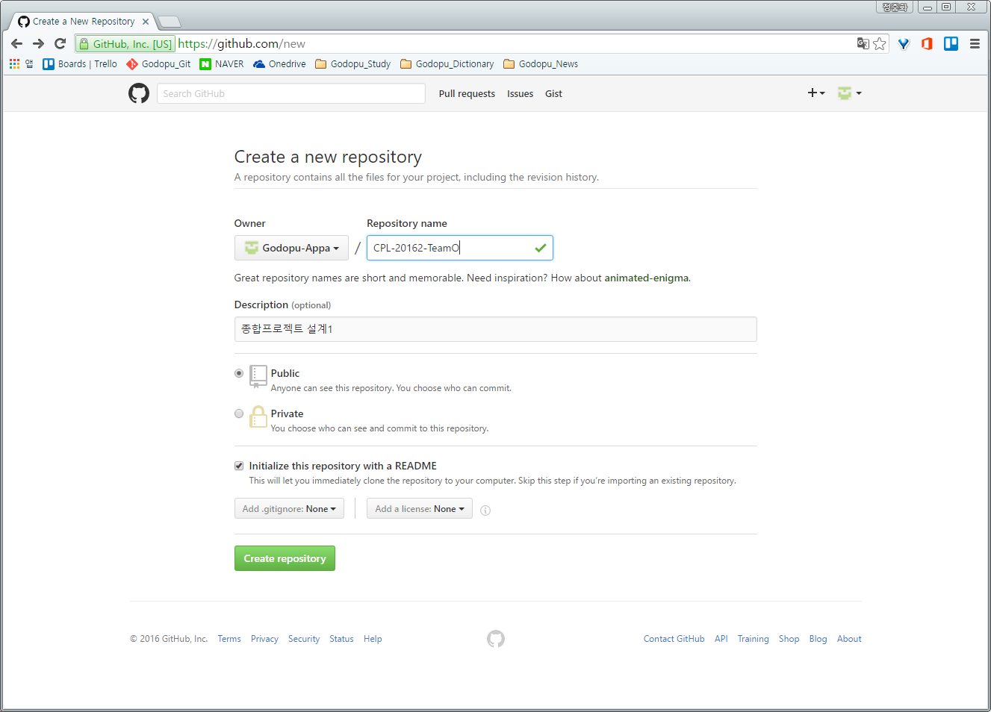
2. Repository 생성
위의 그림과 같이
Repository name : CPL-20162-Team0 (한글을 입력하시면 안됩니다. 반드시 해당 서식 형태로 만들어주세요)
Description : 종합설계프로젝트1
Public에 Check
Initialize this repository with a README 에 Check
- Create Repository 를 누르면 Repository가 생성 됩니다. -

Slide 9
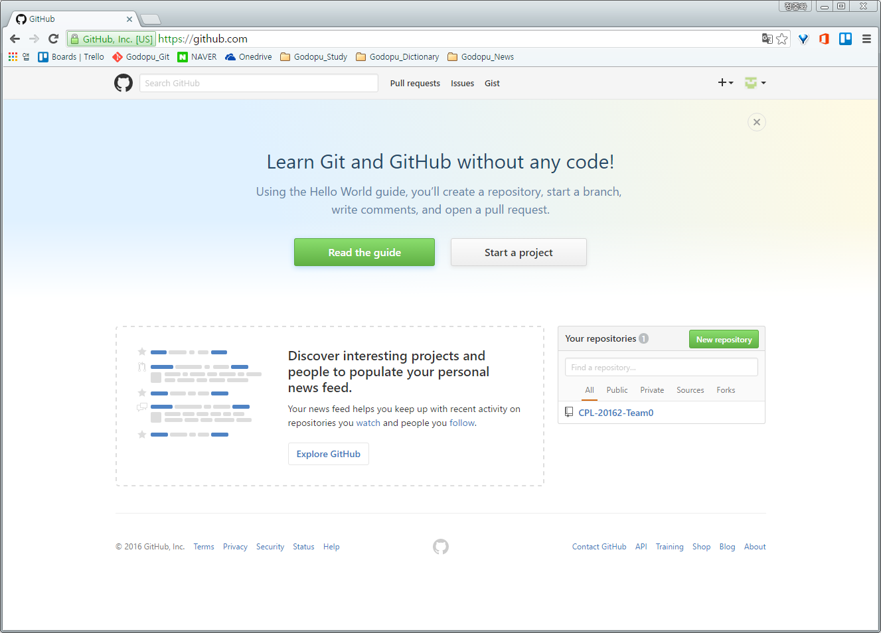
2. Repository 생성
3) 위의 과정이 완료되면 위의 그림과 같이 Repository가 생성된 것을 확인하실 수 있습니다.

Slide 10
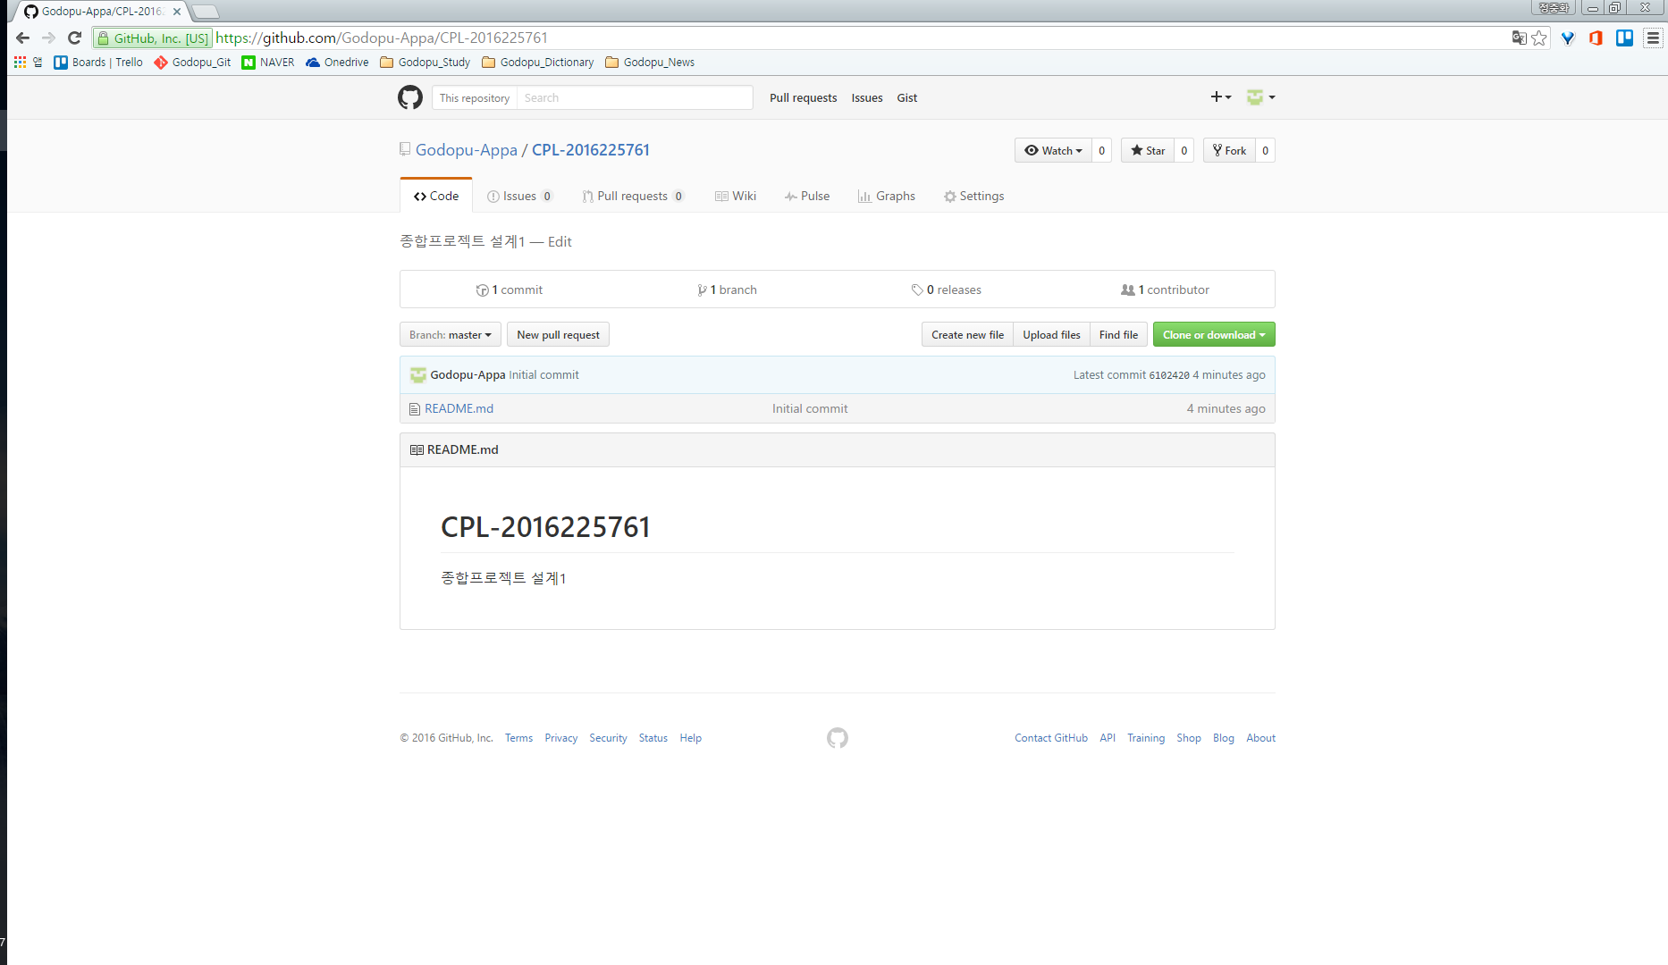
3. Collaboration 등록
2) Repository 페이지로 들어왔으면 상단의 Settings 를 눌러주세요
Repository가 생성되었으면 조원들과 조교를 Collaboration 등록해주세요
먼저 main page에서 생성된 Repository를 선택한 후 해당 Repository로 들어옵니다.

Slide 11
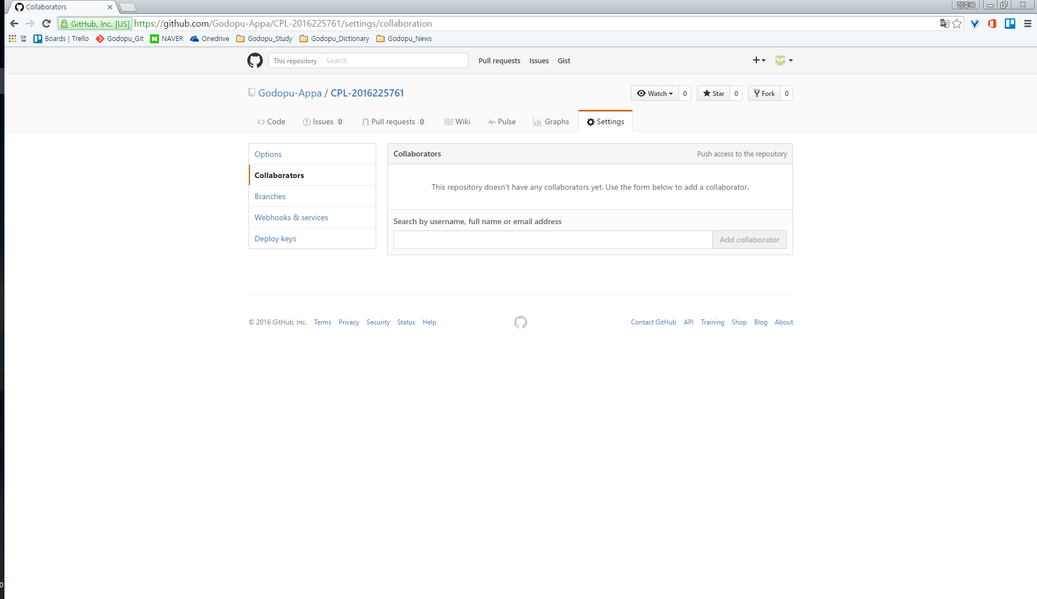
3. Collaboration 등록
3) Collaborators Click
4) “CPL-Assistant” 입력
5) Add collaborator 클릭

Slide 12
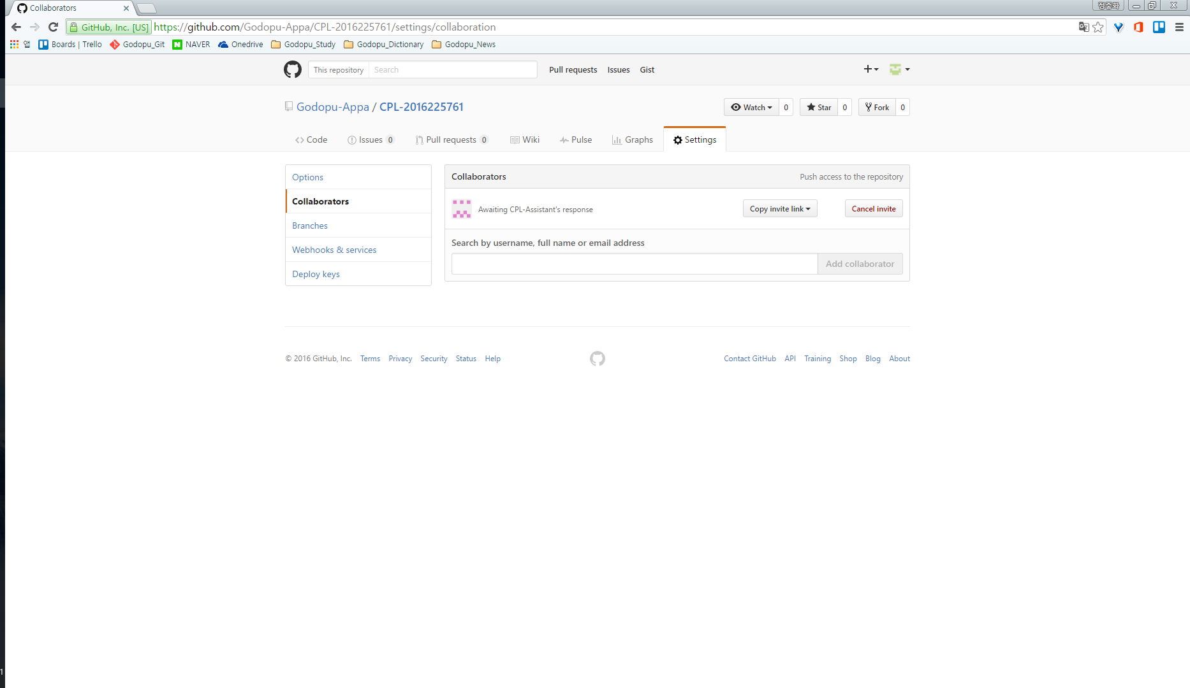
3. Collaboration 등록
위와 같이 Collaborator에 조교가 추가된 것을 확인할 수 있습니다. 같은 방식으로 조원들의 Username을 입력하여 모두 Collaborator로 등록해줍니다.

Slide 13
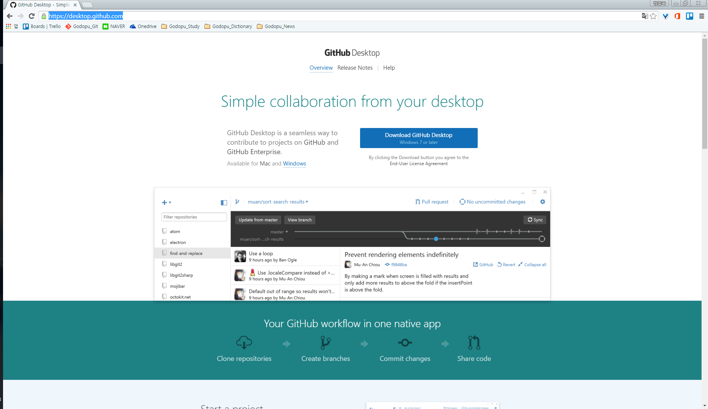
4. Git 사용해보기
2) https://desktop.github.com/ 로 이동하여 GitHub 설치파일을 다운로드 하여 설치해주세요
설치 시 별 다른 설정없이 default상태로 설치하시면 됩니다.
Git은 이미 범용적으로 사용되고 있는 프로젝트 관리 툴이므로 인터넷으로 사용법을 익힐 수 있습니다.
여기서는 원격지(GitHub)에 있는 Repository를 local로 읽어온 후 작업 후 다시 업로드하는 간단한 예제를 보여드리겠습니다.
Git을 사용하기 위해서는 git 프로그램을 설치해야 하며 ,운영체제마다 설치방법이 다릅니다.
여기에서는 Windows에서 돌아가는 Github 프로그램 사용법을 소개하겠습니다.

Slide 14
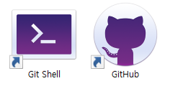
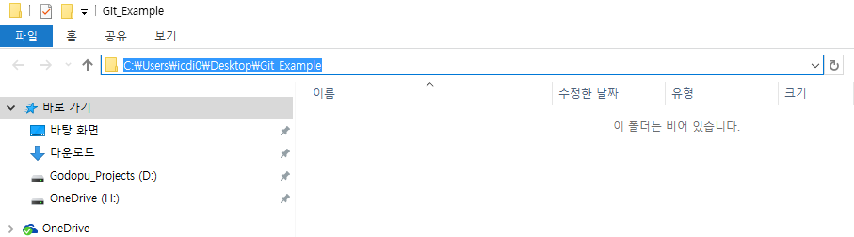
4. Git 사용해보기
3) Github 설치가 완료되면 아래 그림의 2개의 프로그램이 설치된 것을 확인할 수 있습니다.
먼저 Repository를 받아올 폴더를 만들고 Git Shell 프로그램을 실행시켜서 해당 폴더로 이동합니다.
본 예제에서는 바탕화면에 Git_Example이라는 폴더를 만들고 해당 폴더에 Repository를 받아오도록 하겠습니다.
4) Git Shell 실행
설치된 프로그램
5) Git_Example 폴더 생성

Slide 15
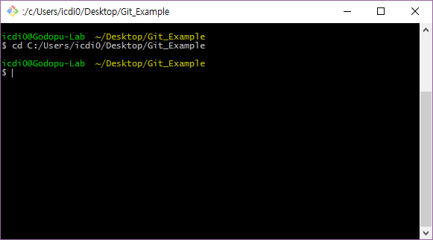
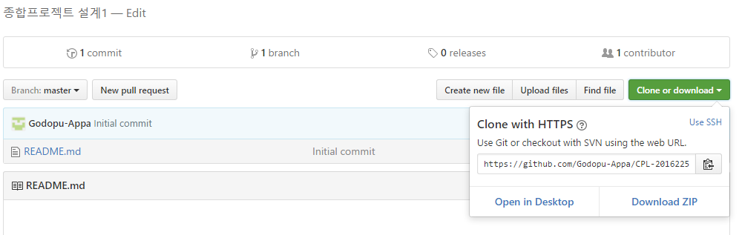
4. Git 사용해보기
해당 디렉터리로 이동
-> cd 생성한 디렉터리 경로
Repository’s URL
7) Github 사이트로 이동 후 해당 Repository의 URL 주소를 복사합니다.

Slide 16
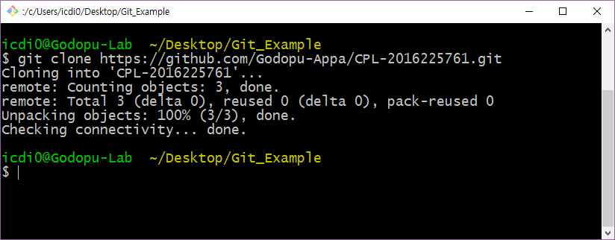
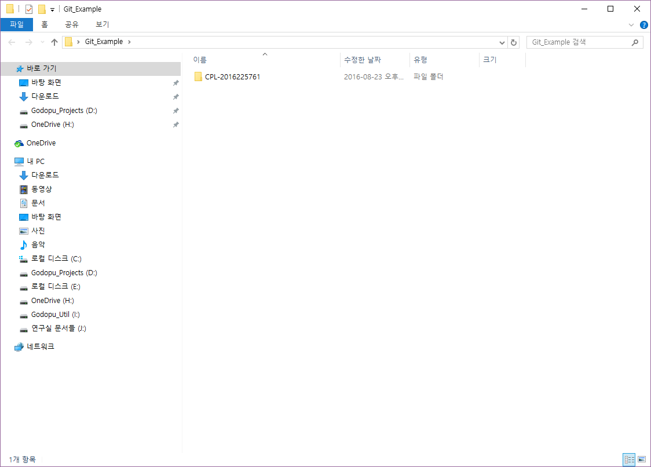
4. Git 사용해보기
디렉터리로 Repository를 복사합니다.
git clone repository’s URL
9) 복사 완료

Slide 17
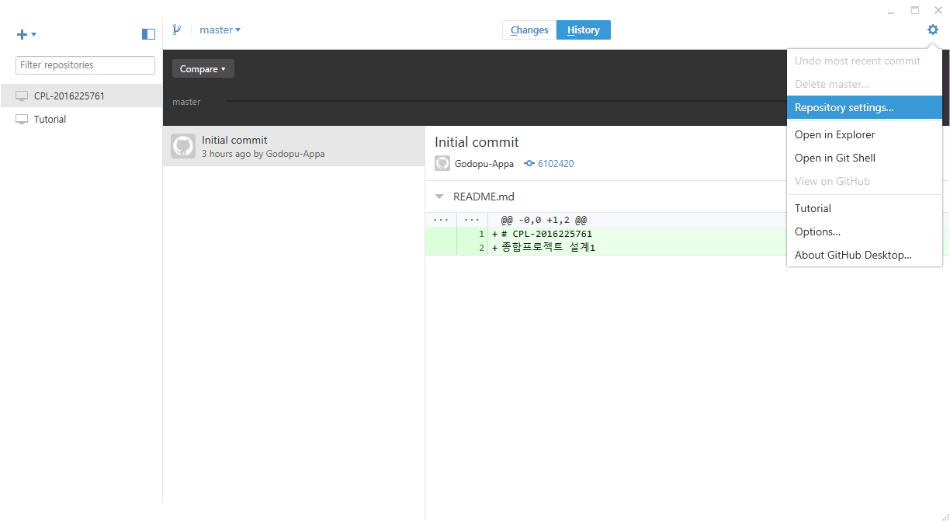
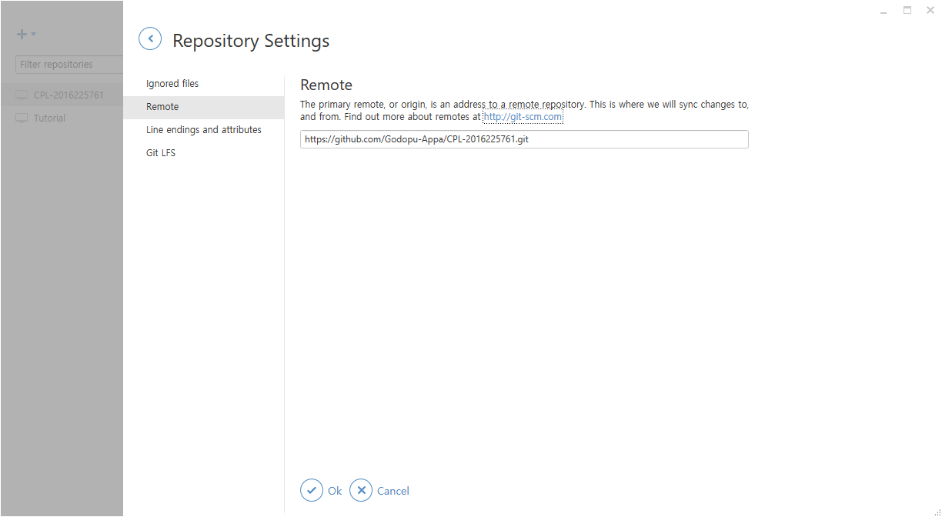
4. Git 사용해보기
확인
확인
10) GitHub 프로그램에 Repository가 추가되었는지 확인한 후 설정에 들어가서 원격지 주소가 제대로 설정되어 있는지 확인해주세요

Slide 18
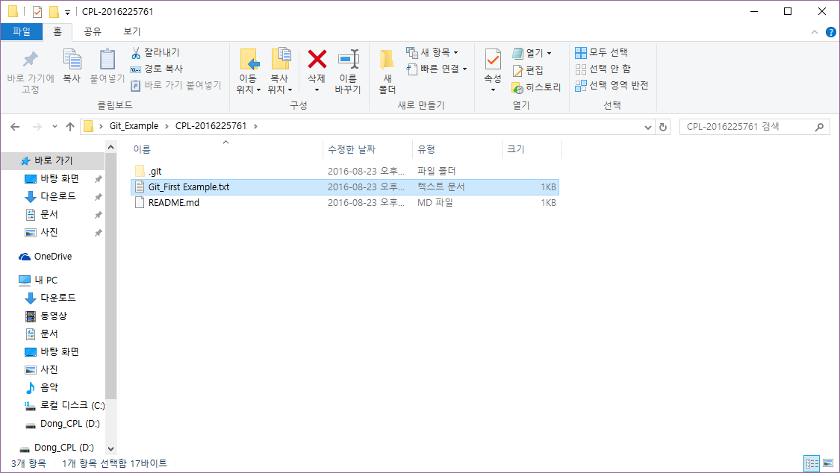
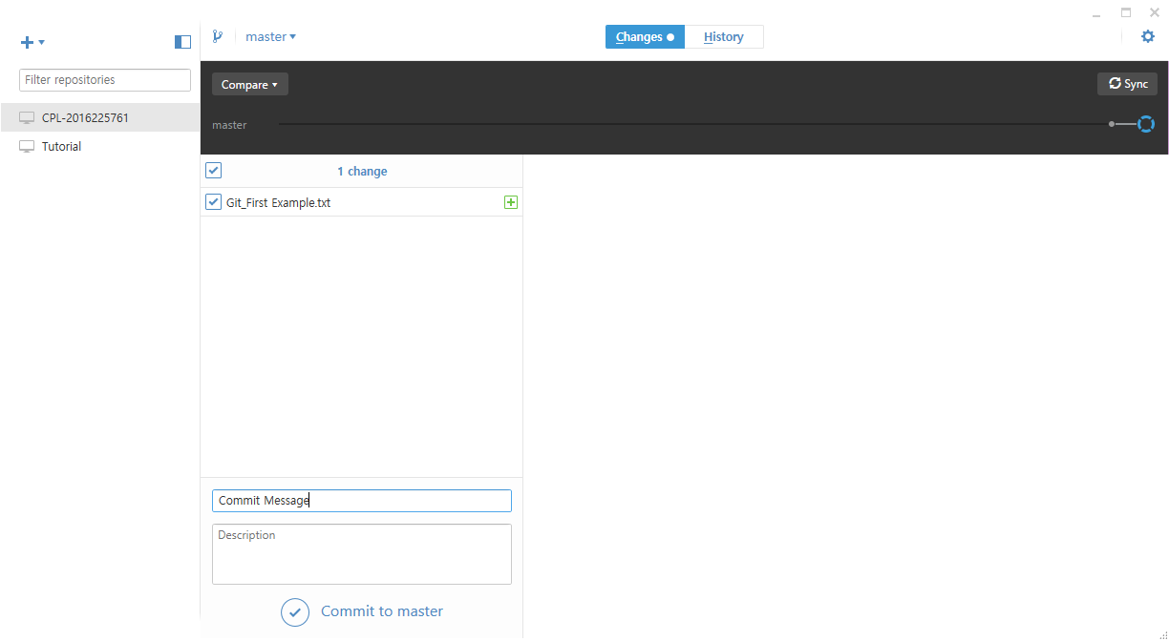
4. Git 사용해보기
Git_First Example.txt 파일 추가
13) Commit이 완료되면 Sync 버튼을 눌러서 원격지(Github)에 업로드 스켜줍니다.
11) 이제 Repository 디렉터리에 변화가 생기면 변화내용이 GitHub 프로그램에 나타납니다.
변화 내용이 생기면 Commit Message를 넣어주신 후 Commit to Master버튼을 눌러주세요.
변화된 내용을 넣어주시면 됩니다.

Slide 19
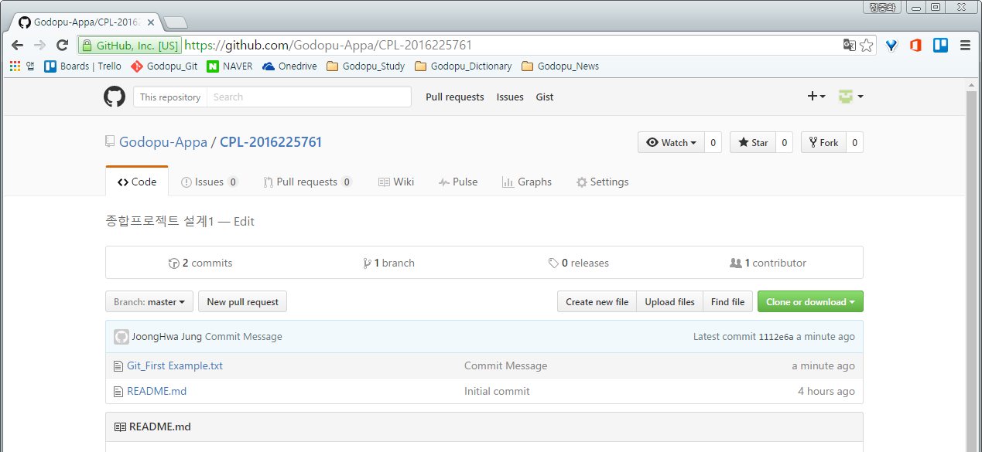
4. Git 사용해보기
14) 변화된 내용이 Github에 업로드 되었는지 확인합니다.

Slide 20
Thank you

